Slide 1
S2 單元四：AI 進階與倫理深化
S2 Unit 4: Advanced AI and Deepening of AI Ethics
第 15 堂｜AI 如何學習
Lesson 15 | How AI Learns
Teachable Machine 姿勢／聲音分類
Pose / Audio Classification with Teachable Machine
聖公會呂明才中學 S.K.H. Lui Ming Choi Secondary School｜S2 單元四：AI 進階與倫理深化

Slide 2
物資表 Materials List
可上網手提電腦或平板電腦（具鏡頭及麥克風） × 每組 1 部，全班約 6–8 部
工作紙「AI 模型訓練紀錄表」 × 每人 1 張

Slide 3
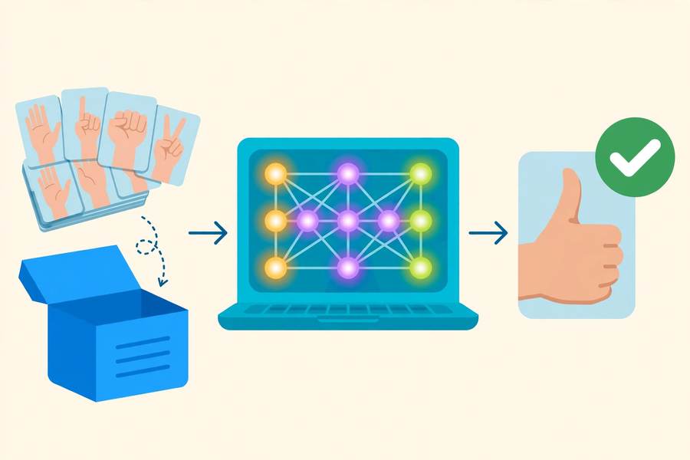

Slide 4
本堂學習目標
Lesson Objectives
▸ 準確列出模型訓練的三個階段：收集資料、訓練模型、測試評估。
Accurately list the three stages of model training: data collection, training, testing and evaluation.
▸ 以小組合作方式，成功訓練一個姿勢或聲音分類模型並即場測試。
Work in groups to successfully train a pose or audio classification model and test it on the spot.
▸ 以具體例子解釋訓練資料的數量與質素對模型準確率的影響。
Explain with concrete examples how the quantity and quality of training data affect model accuracy.
聖公會呂明才中學 S.K.H. Lui Ming Choi Secondary School｜S2 單元四：AI 進階與倫理深化

Slide 5
甚麼是機器學習？
What Is Machine Learning?
▸ 傳統程式：人逐條寫死規則 → 電腦執行。
Traditional programs: humans write rules one by one → the computer executes them.
▸ 機器學習：電腦從大量例子中自己歸納規律 → 用規律判斷新例子。
Machine learning: the computer generalises patterns from many examples → uses the patterns to judge new examples.
▸ 關鍵：模型沒有被人事先寫入答案，答案是從資料中「學」出來的。
Key point: nobody hard-codes the answers; the model "learns" them from data.
聖公會呂明才中學 S.K.H. Lui Ming Choi Secondary School｜S2 單元四：AI 進階與倫理深化

Slide 6
模型訓練三階段
Three Stages of Model Training
▸ ① 收集資料：為每個類別準備足夠例子（如每類 50 個樣本）。
1. Data collection: prepare enough examples per class (e.g. 50 samples each).
▸ ② 訓練模型：電腦調整內部參數，學會分辨各類別。
2. Model training: the computer adjusts internal parameters and learns the classes.
▸ ③ 測試評估：用全新例子測試，計算準確率＝答對 ÷ 測試總數。
3. Testing and evaluation: test with new examples; accuracy = correct ÷ total.
聖公會呂明才中學 S.K.H. Lui Ming Choi Secondary School｜S2 單元四：AI 進階與倫理深化

Slide 7
垃圾進，垃圾出
Garbage In, Garbage Out
▸ 資料是模型的「課本」：課本寫錯，學生自然學錯。
Data is the model's "textbook": errors in the textbook mean the student learns errors.
▸ 模糊、錯誤、單一的資料 → 表現差的模型。
Blurry, wrong or one-sided data → a poor model.
▸ 改善模型，先改善資料。
To improve a model, improve the data first.
聖公會呂明才中學 S.K.H. Lui Ming Choi Secondary School｜S2 單元四：AI 進階與倫理深化

Slide 8
樣本：多樣性比數量更重要
Samples: Diversity Beats Quantity
▸ 不同的人、不同的速度、不同的背景 → 模型更穩健。
Different people, speeds and backgrounds → a more robust model.
▸ 200 個一模一樣的樣本，不如 60 個多樣化的樣本。
200 identical samples are worth less than 60 diverse ones.
▸ 常見迷思：模型不是逐一背誦樣本，而是歸納整體規律。
Myth busted: the model does not memorise samples one by one; it generalises patterns.
聖公會呂明才中學 S.K.H. Lui Ming Choi Secondary School｜S2 單元四：AI 進階與倫理深化

Slide 9
例子：姿勢分類
Example: Pose Classification
▸ 類別 A：舉起右手 ｜ 類別 B：雙手自然放下。
Class A: right hand raised | Class B: hands down by the sides.
▸ 每類錄 50 個樣本 → 按「訓練模型」→ 換另一位組員測試 10 次。
Record 50 samples per class → press "Train Model" → another member tests 10 times.
▸ 答對 8 次 → 準確率 80%。
8 correct → 80% accuracy.
聖公會呂明才中學 S.K.H. Lui Ming Choi Secondary School｜S2 單元四：AI 進階與倫理深化

Slide 10
分組活動安排
Group Activity Plan
▸ 4–5 人一組，共用一部裝置，輪流操作。
Groups of 4–5 share one device and take turns operating it.
▸ 分工：操作員、紀錄員、測試員、匯報員。
Roles: operator, recorder, tester, presenter.
▸ 二選一：姿勢分類（鏡頭）或聲音分類（麥克風）。
Choose one: pose classification (webcam) or audio classification (microphone).
▸ 完成「AI 模型訓練紀錄表」並準備匯報。
Complete the "AI Model Training Record" and prepare to present.
📌 姿勢分類需較大活動空間，注意安全距離；聲音分類請到較安靜的角落，各組輪流錄音。
Pose classification needs room to move — keep a safe distance; audio groups should record in a quiet corner, in turn.
聖公會呂明才中學 S.K.H. Lui Ming Choi Secondary School｜S2 單元四：AI 進階與倫理深化

Slide 11


Slide 12
總結
Summary
▸ 機器學習＝從資料中歸納規律。
Machine learning = generalising patterns from data.
▸ 三階段：收集資料 → 訓練模型 → 測試評估。
Three stages: collect → train → test and evaluate.
▸ 垃圾進，垃圾出；多樣性比數量更重要。
Garbage in, garbage out; diversity beats quantity.
▸ 下堂預告：用生成式 AI 為關愛對象製作正能量影片／音樂。
Next lesson: use generative AI to create positivity videos / music for people we care about.
聖公會呂明才中學 S.K.H. Lui Ming Choi Secondary School｜S2 單元四：AI 進階與倫理深化

